Slide 1

一起走进搜索
该汗 彩依
2012年2月22日

Slide 2
目录
2012年搜索方向
搜索排序规则
搜索违规规则
搜索产品介绍
搜索对外窗口介绍

Slide 3
2012搜索方向
提升服务是王道
完善属性更加容易被搜索到
加大作弊打击力度
社会化举报开展

Slide 4
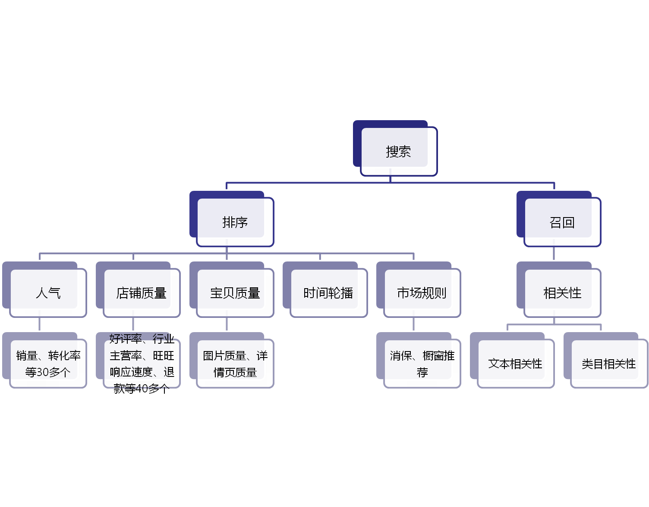

Slide 5
搜索排序
  所有宝贝排序
    定义：指在用户搜索时，由搜索引擎搜索所有宝贝，并综合多种影响因素将搜索结果按照一定的顺序进行展现。
    影响因素: 宝贝与用户输入关键词的相关性、搜索违规、是否使用橱窗推荐、是否参加消保、下架时间、卖家服务质量（根据卖家的好评率、店铺评分、退款率及纠纷退款率等因素评估，具体值因类目不同而不同。下同）宝贝质量和人气等等。
  所有宝贝人气排序
    定义: 指用户搜索后，由搜索引擎搜索所有宝贝，点击“人气”排序，所有宝贝按照人气等因素进行排序的方式。
    影响因素：卖家服务质量、人气、销量、搜索违规等等。
  单一纬度排序
    定义：只考虑价格、销量或信用等并按该单一纬度进行排序。
    影响因素
      价格排序：价格。
      销量排序：销量。
      信用排序：信用。
特别说明：搜索违规和卖家服务质量对单一纬度排序的展现结果样式可能会有影响，该部分将主要体现在搜索违规处理上，如单一纬度下默认不展示。

Slide 6
搜索违规规则介绍
搜索违规规则详解
详见帮派帖子
搜索处理方式
  搜索违规处理方式：
    搜索降权
宝贝能够被搜索到，但在搜索结果中的排名靠后，具体体现在：
1）人气排序和所有宝贝排序：宝贝排名靠后
2）价格、信用和销量排序，宝贝单一维度搜索默认不展示但可经用户选择后展现。
    搜索屏蔽
宝贝或店铺在搜索结果中不展现，只能通过宝贝详情页的URL或者店铺内找到这件宝贝。
    单一维度搜索默认不展示
1）单个商品单一维度搜索默认不展示，是指宝贝信息在按价格、信用、销量等任一单一维度的搜索结果中默认不展现，但可经用户选择后展现。
2）全店商品单一维度搜索默认不展示，是指会员店铺内所有宝贝在按价格、信用、销量等任一单一维度的搜索结果中默认不展现，但可经用户选择后展现。
参考帮派帖子

Slide 7
重点难点理解
信用排序计算方式变化
搜索结果页面销量将会增加购买人数展示信息
详情页描述影响服务质量
图片质量影响搜索排序
滞销宝贝覆盖更多类目
关于价格排序过滤
关于价格邮费不符
总结帖子
搜索规则介绍

Slide 8
搜索产品介绍
什么是搜索诊断助手？
诊断助手是提升卖家流量，优化整体店铺的工具，能够客观准确的诊断出卖家店铺
的各种问题，包括宝贝是否有被降权、如何进行修改、如何优化宝贝，店铺排序各
项指标评分以及如何提升排序指标等等，目标是做成卖家搜索优化必备工具。
诊断助手有什么功能？
查询宝贝是否有被降权或者屏蔽
帮助优化店铺内的宝贝，提高宝贝搜索排序
提示修改被降权或屏蔽的宝贝
提供专业搜索优化建议
淘宝搜索诊断助手 开始专注搜索排序
最新版本2012年3月28日发布
具体参考：
助手3.0版本，今日震撼登场！

Slide 9
搜索通道
@搜索官方微博
淘宝搜索最新信息可以关注这里，单个宝贝排序以及违规问题，微博不作回复，可以进入帮派跟帖留言。
搜索官方帮派
具体规则详情可以参考帮派，同时可以分享更多卖家搜索经验。
搜索官方群
搜索最活跃的卖家互动交流群
搜索官方帮派群1：327552195
搜索官方帮派群2：3544710
搜索官方帮派群3：91361599
搜索官方帮派群4：57817450
搜友会介绍：搜索卖家自己的组织 4月正式招募开始 关注最新信息

